Slide 1
Retos de la Educación Superior a Distancia y Modalidades no Convencionales:
Caracterización de los Programas Educativos

Slide 2
De las modalidades educativas
LGE
Escolarizada, No escolarizada y Mixta
Modalidades en la ES
Modalidades
en Posgrado
Opciones
en la EMS
A distancia
Abierta
No escolarizada
No convencional
Virtual
Mixta
A distancia
Abierta
Mixta
Presencial
Virtual
Intensiva
Autoplaneada
Dual
Mixta
Submodalidades
En línea
Aula remota
Convergencia
Semipresencial en línea
Semipresencial mixta
Semipresencial con autoestudio
Modelos
De estudio independiente guiado
Aula remota
Interactivo basado en TIC
Modelo híbrido
COPEEMS (s/f ). Términos más relevantes del proceso de evaluación. http://www.copeems.mx/glosario/Glosario-1/M/Modalidad-educativa-51/

Slide 3
Caracterización de opciones propuestas
Opciones | Caracterización
Virtual | Actividades del alumno en espacios extraescolares. Uso intensivo de las TIC. Interacción asincrónica con docente. Plan de estudios y calendarios escolares preestablecidos.
En línea (Aula remota) | Actividades del alumno en espacios extraescolares. Uso intensivo de las TIC. Interacción sincrónica con docente. Plan de estudios y calendarios escolares preestablecidos.
Estudio independiente guiado | Actividades del alumno en espacios extraescolares. Materiales educativos físicos. Uso reducido de las TIC. Interacción asincrónica con docente. Plan de estudios y calendarios escolares preestablecidos.
Autoplaneada (Abierta) | Actividades del alumno en espacios extraescolares. Materiales educativos físicos o a través de TIC. Interacción asincrónica con docente. Plan de estudios preestablecido parcialmente. Calendarios escolares preestablecidos parcialmente.
Acreditación por competencias | Actividades del alumno en espacios extraescolares. Materiales educativos físicos o a través de TIC. Interacción con docente no requerida . Plan de estudios preestablecido. Calendarios de acreditación parcial o total determinados por el alumno según opciones programadas.
Semipresencial | Actividades del alumno en espacios escolares con supervisión del docente pero con actividades extraescolares de aprendizaje independiente preestablecidas realizables en cualquier tipo de espacio. Uso de las TIC opcional Plan de estudios y calendario preestablecidos.
Dual | Actividades del alumno en espacios escolares con supervisión del docente pero con actividades extraescolares de aprendizaje preestablecidas y realizables en ámbitos laborales programados. Uso de las TIC opcional. Plan de estudios y calendario preestablecidos.

Slide 4
Modalidades | Opciones | Fuente
No escolarizada | Virtual | SINED
 | En línea (Aula remota) | SINED/ CONACYT
 | Estudio independiente guiado | CONACYT /COPEEMS
 | Autoplaneada (Abierta) | CONACYT
 | Acreditación por competencias | COPEEMS
Mixta | Semipresencial | SINED
 | Dual | COPEEMS

Slide 5
Metodología aplicada
Consulta en Línea entre las IES afiliadas a la ANUIES.
Diseño de dos instrumentos de consulta.
  Ficha de identificación de programas de Educación Superior a Distancia.
  Cuestionario de la situación actual de programas educativos de ESaD.
3. Formulación de documentos con resultados de Consulta en Línea.

Slide 6
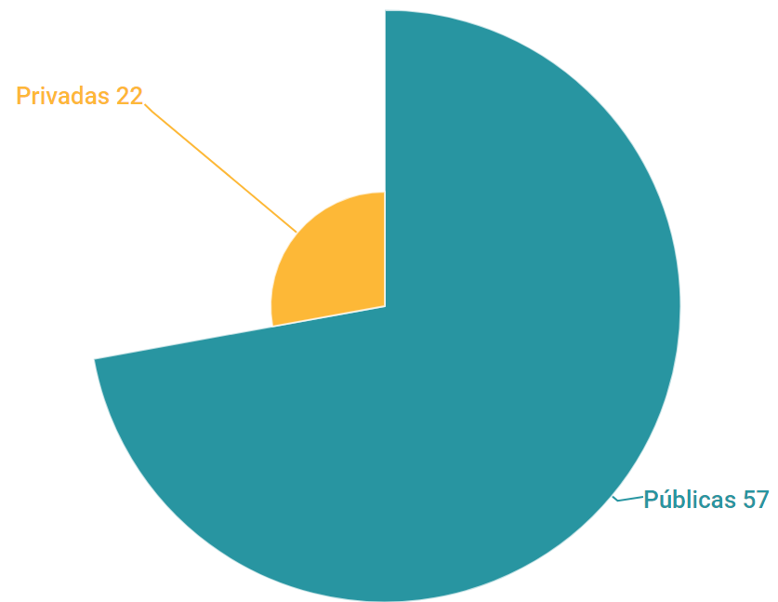
79 Instituciones de Educación Superior participantes :

Slide 7
Ficha de identificación de programas de Educación Superior a distancia

Slide 8
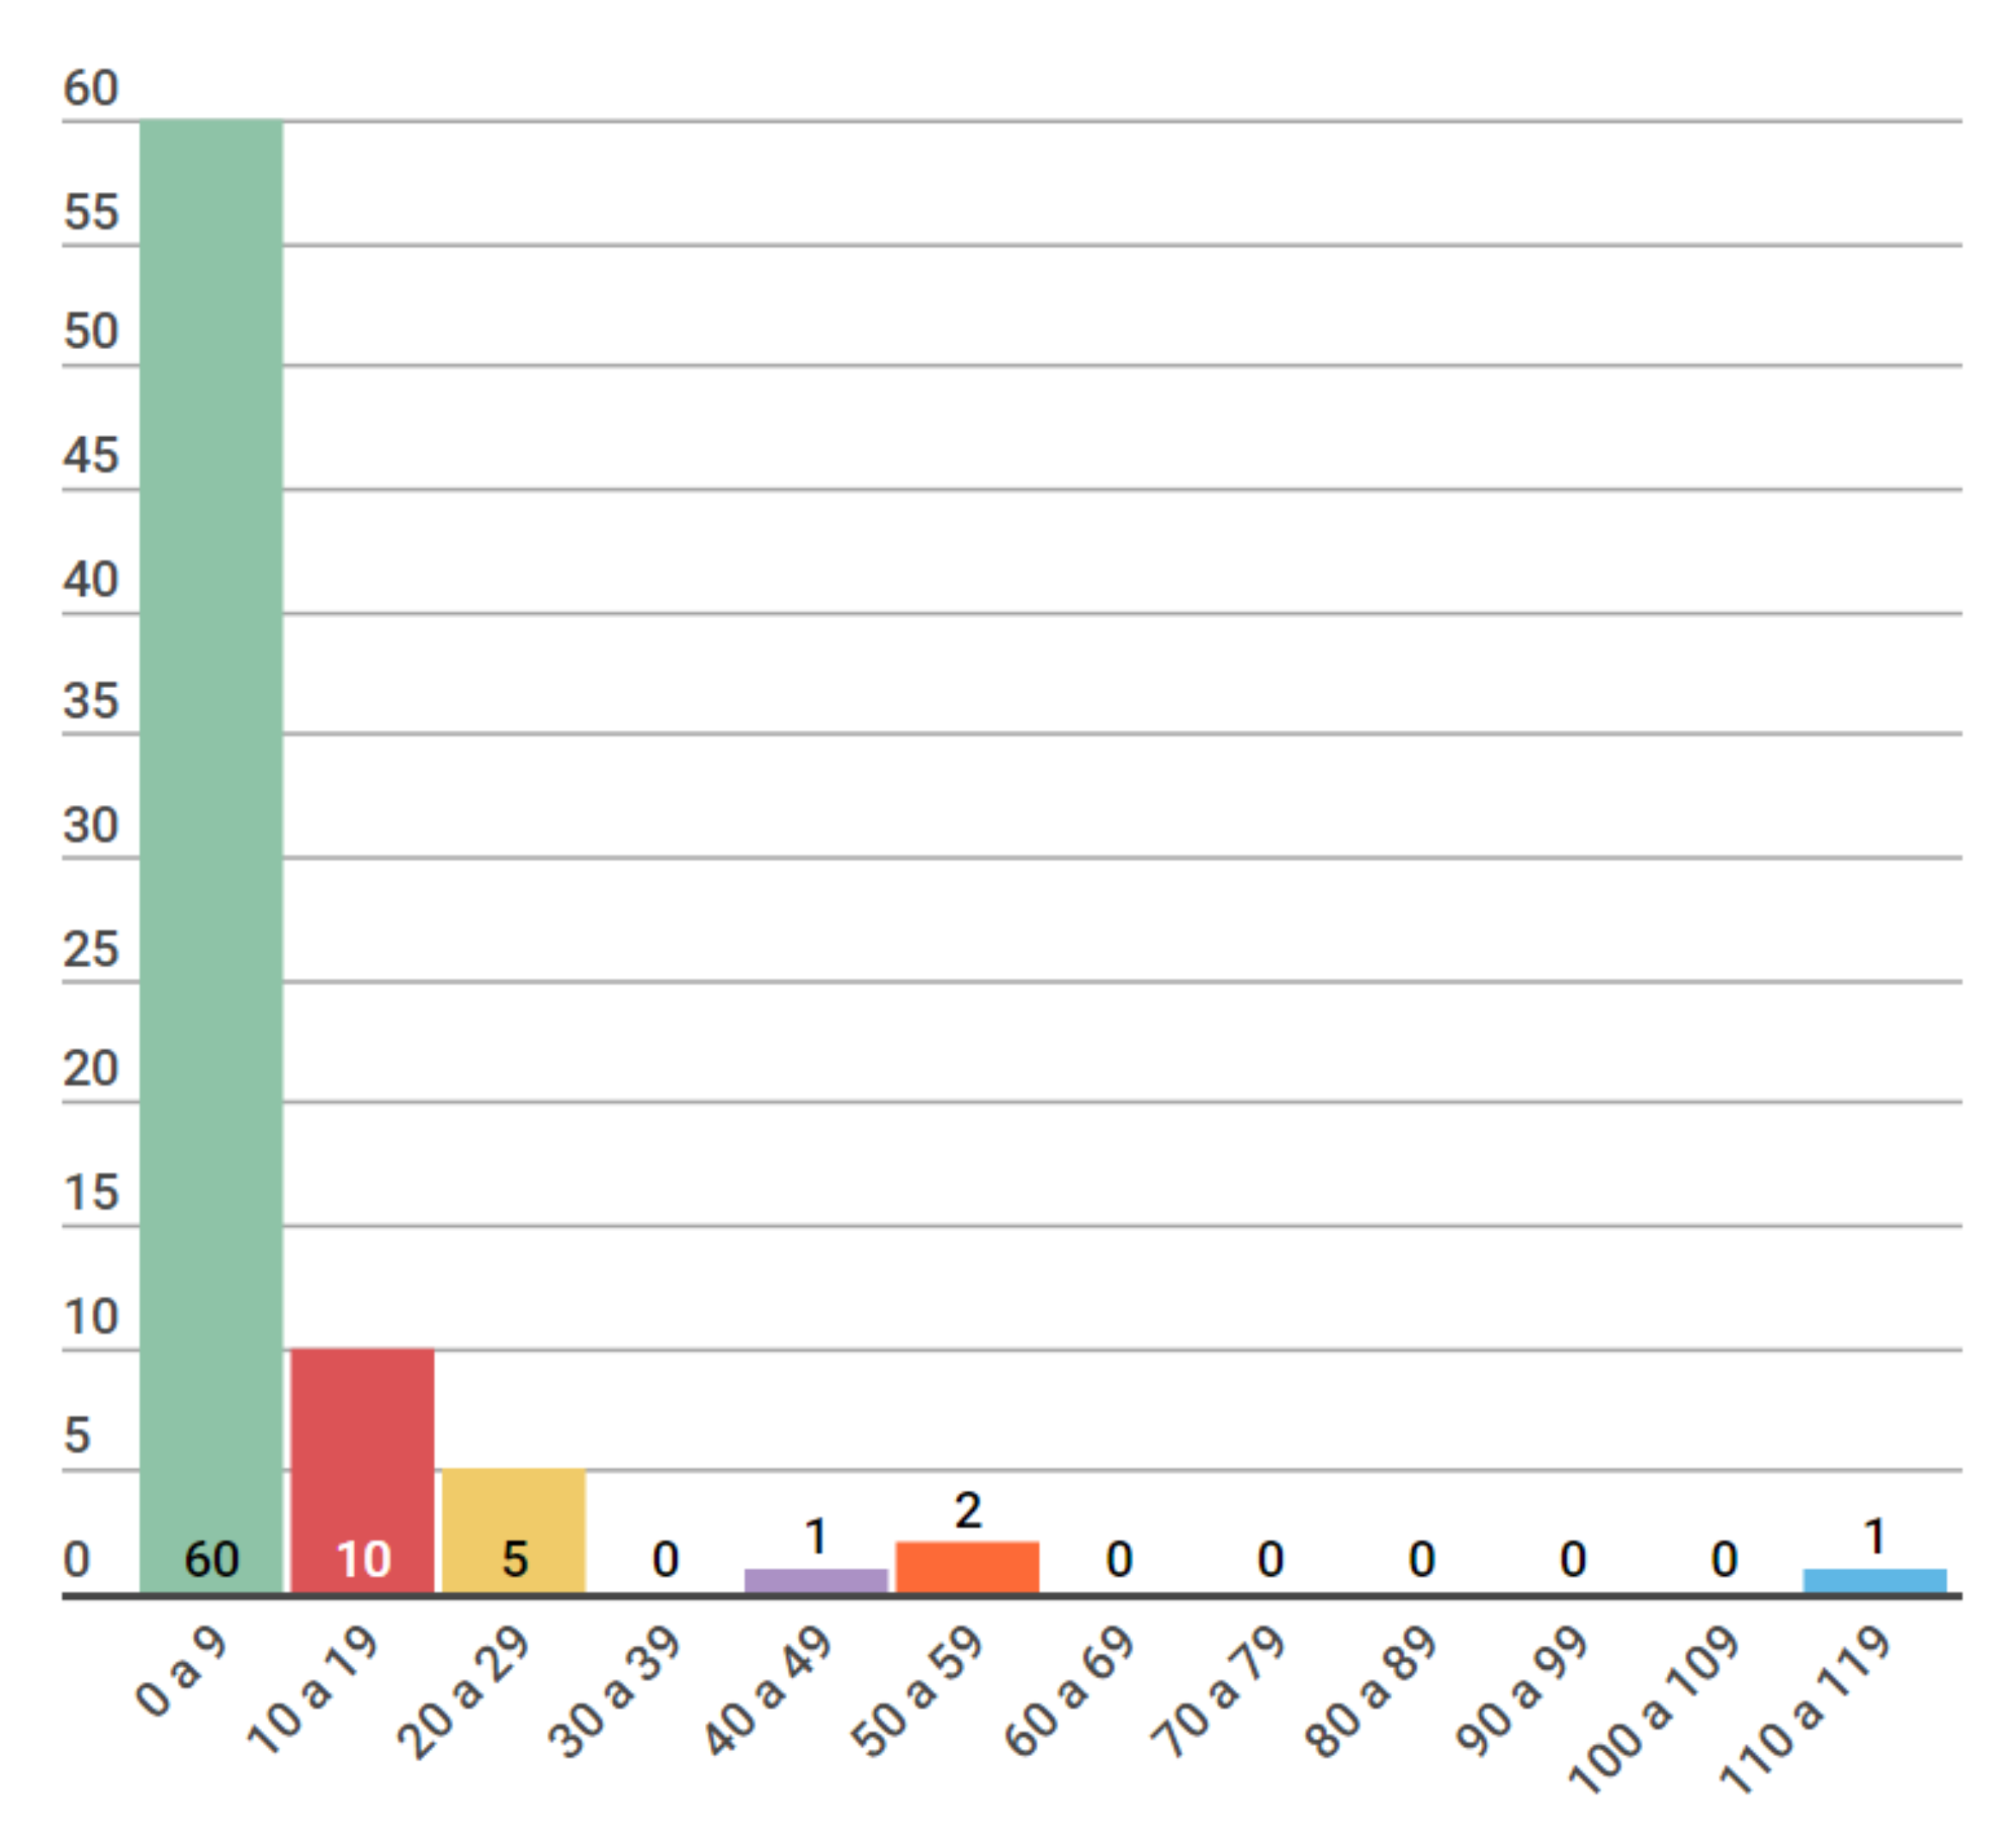
Frecuencia de opciones reportadas

Slide 9
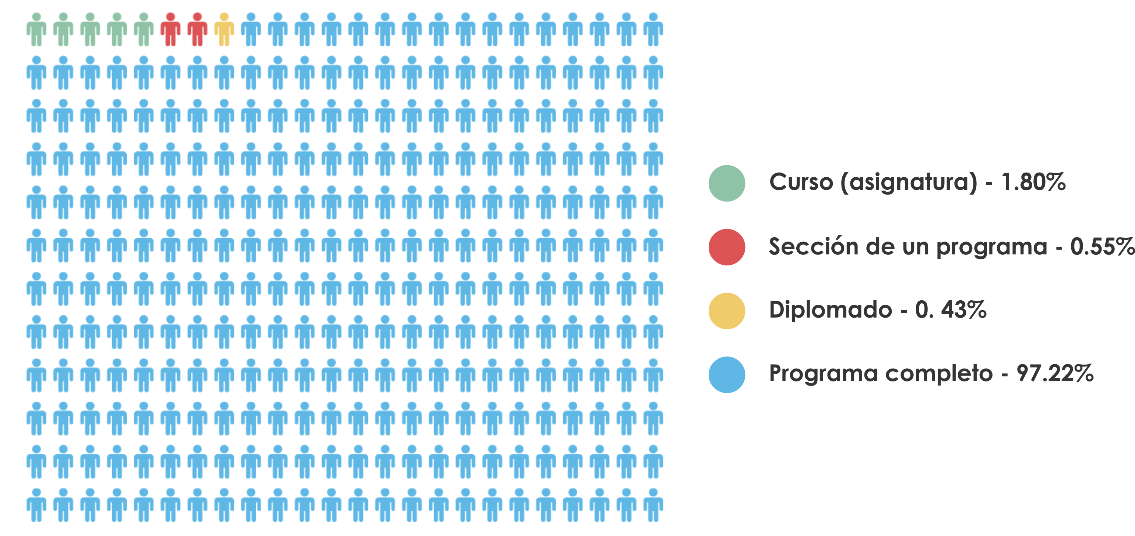
Tipo de opción registrada.

Slide 10
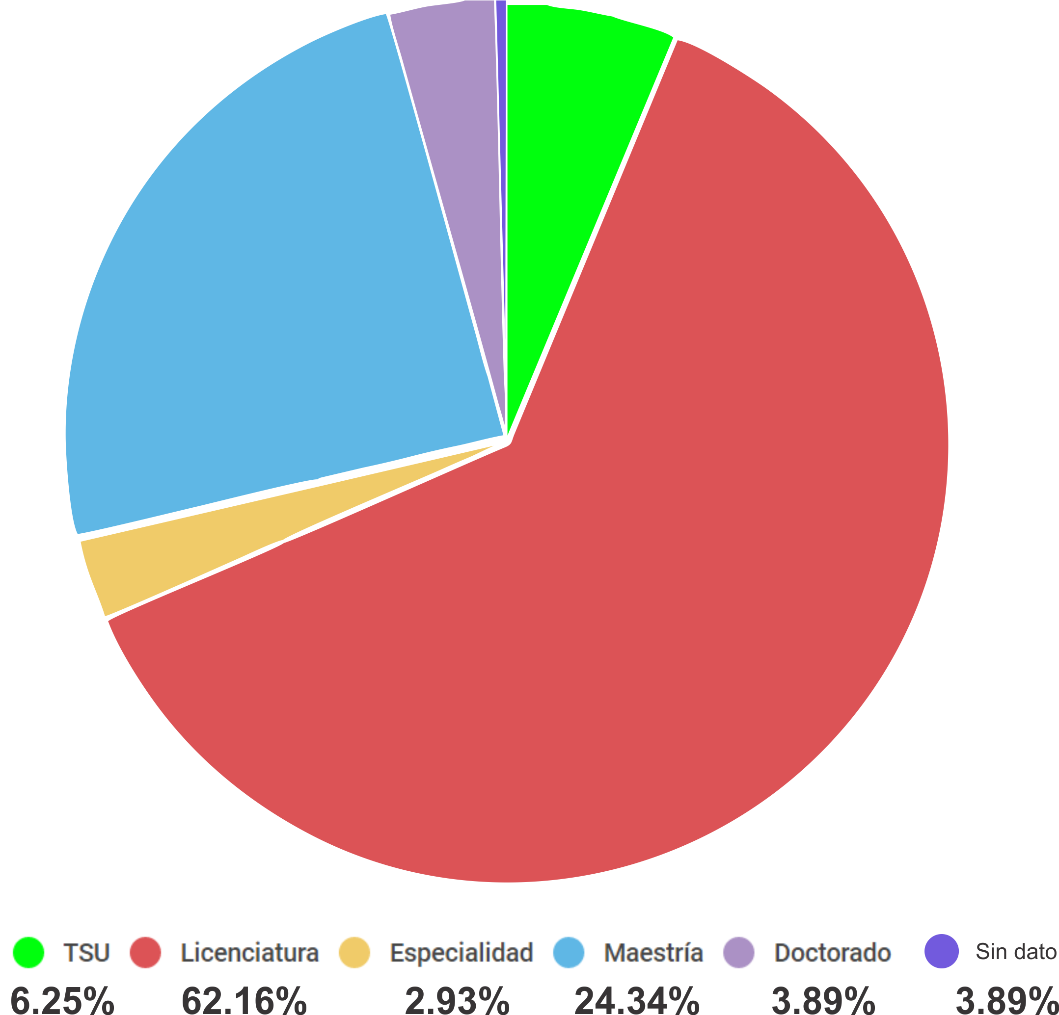
Nivel educativo en el que se reportan las opciones analizadas.

Slide 11
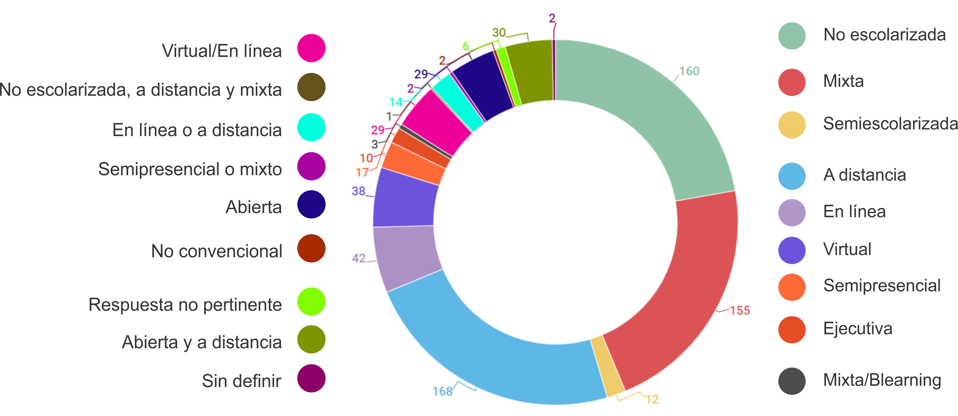
Frecuencia de cada denominación empleada.

Slide 12
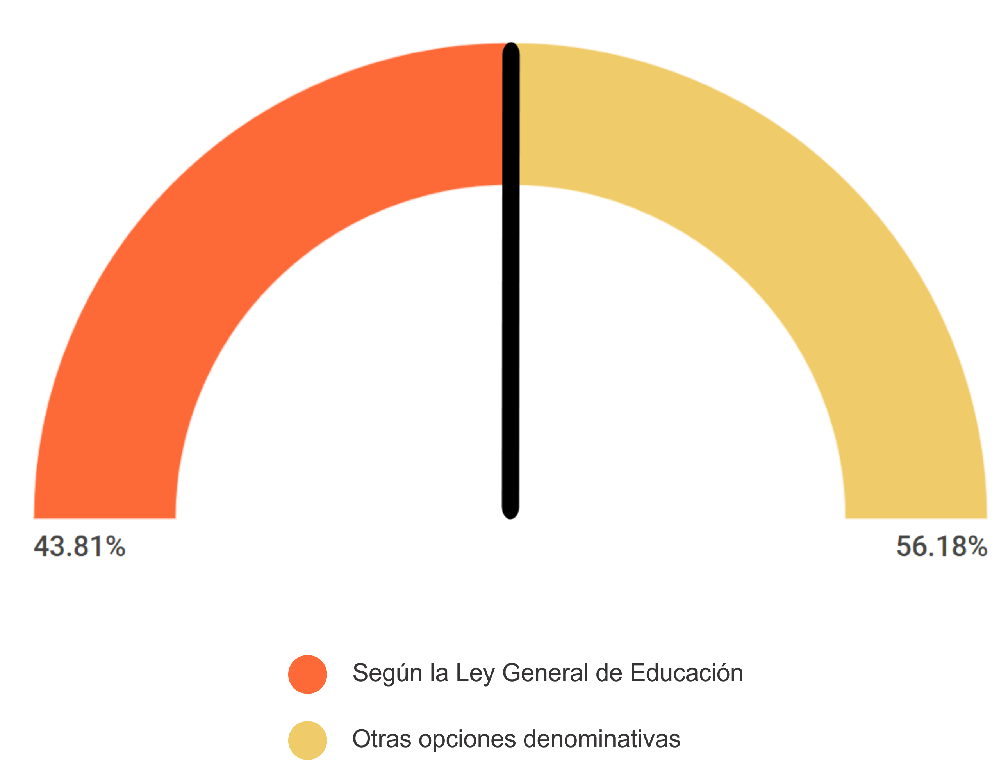
Proporción de opciones que emplean denominación de acuerdo con la Ley General de Educación

Slide 13
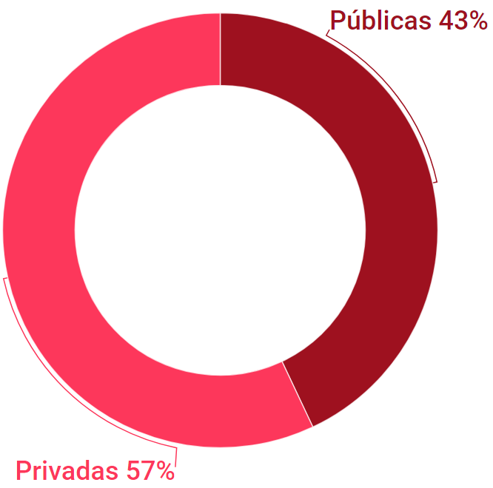
Porcentaje de instituciones por régimen jurídico que utilizan las denominaciones establecidas por la LGE para las modalidad de la EaD

Slide 14
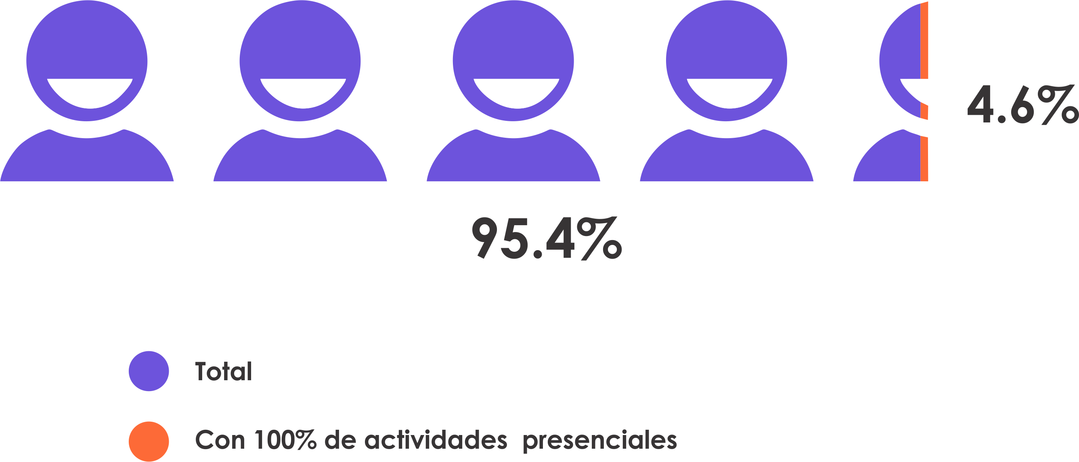
Porcentaje de opciones que registran 100% de actividades presenciales

Slide 15
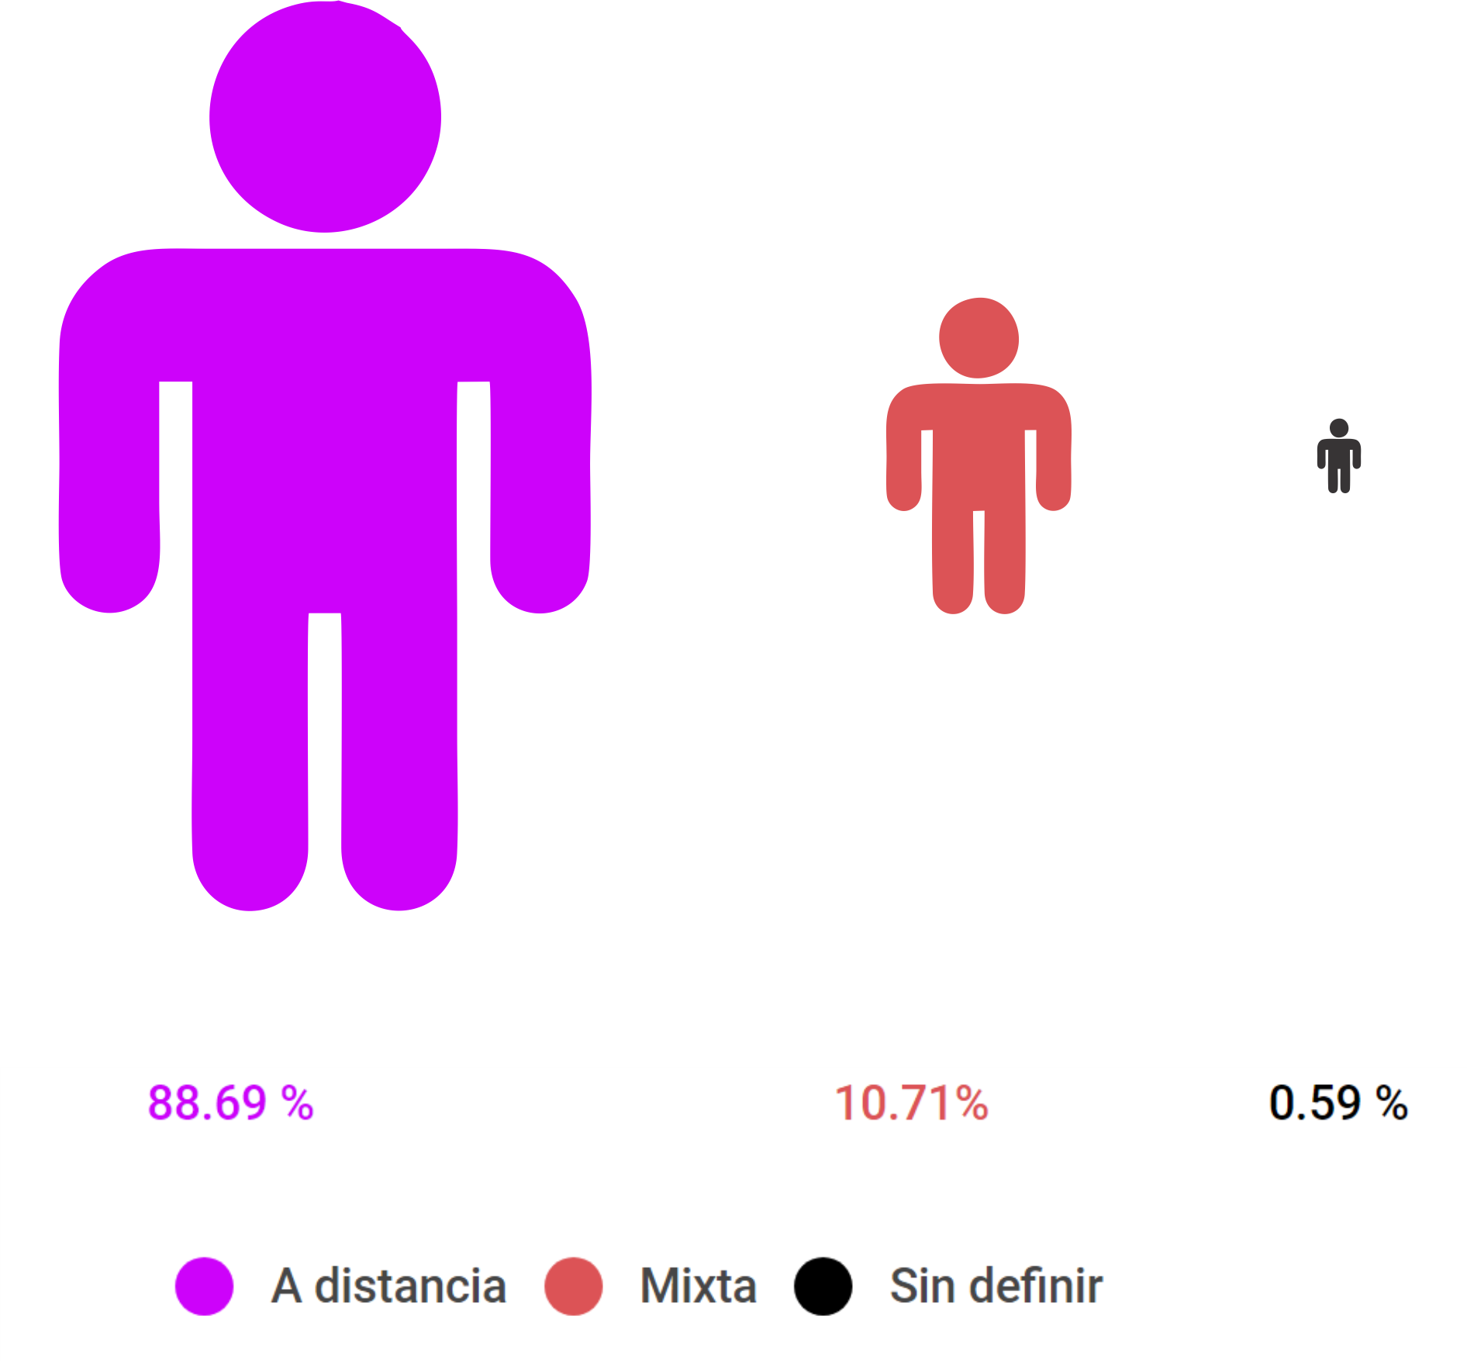
Porcentaje de opciones "A distancia" cuyas actividades de aprendizaje son solamente a distancia.

Slide 16
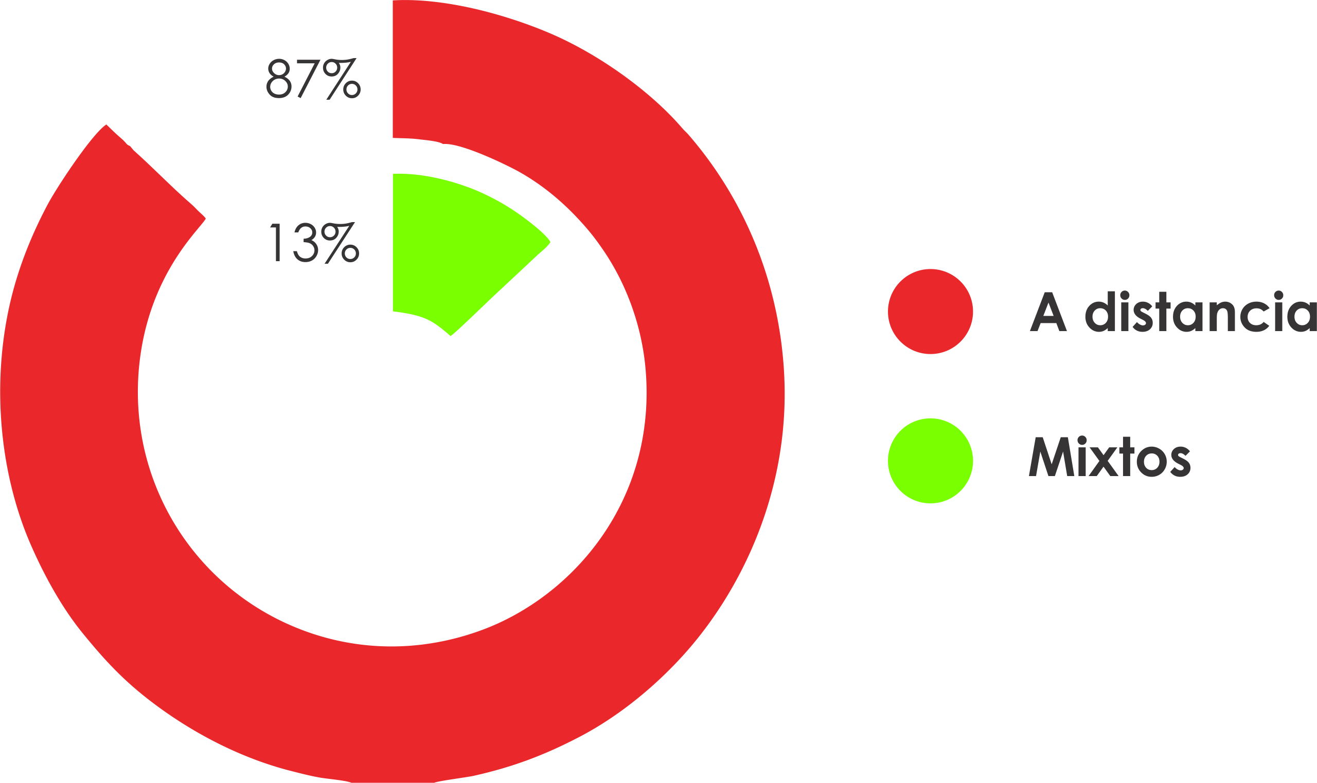
Porcentaje de opciones "No escolarizados" cuyas actividades de aprendizaje son 100% a distancia.

Slide 17
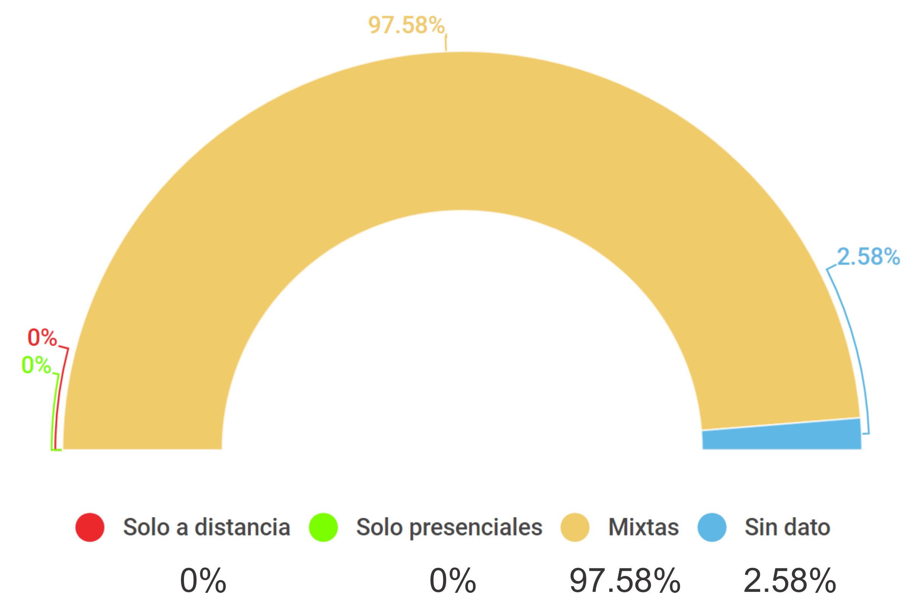
Porcentaje de opciones "Mixtas" que ofrecen actividades de aprendizaje presenciales y a distancia.

Slide 18
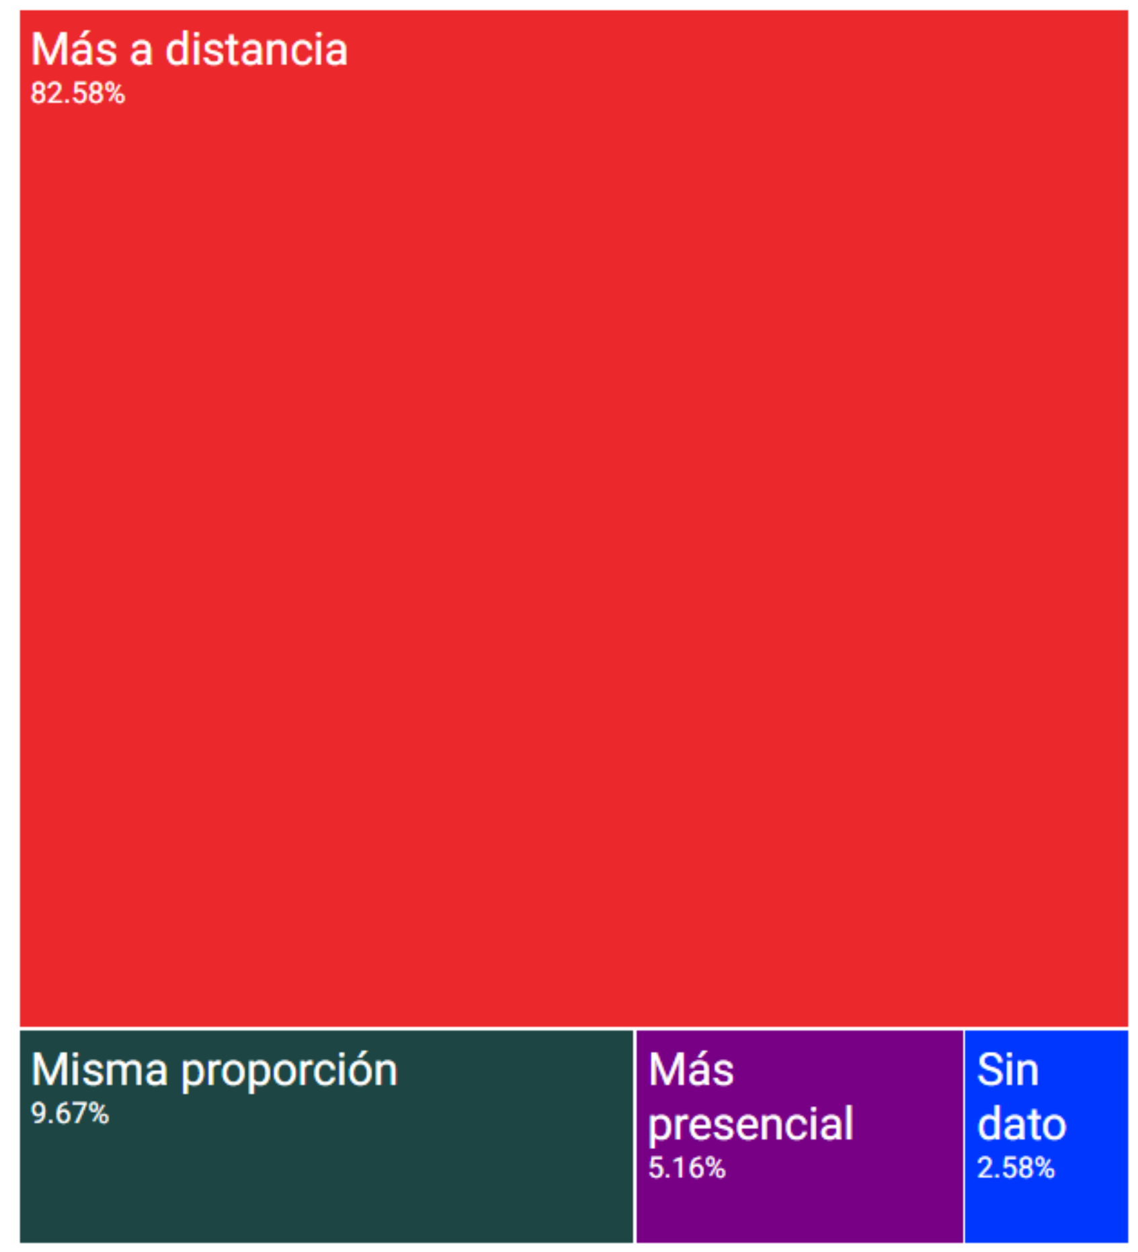
Porcentaje en que las opciones "Mixtas" ofrecen sus actividades presenciales y a distancia.

Slide 19
Modelo | Modalidades | Opciones | Variantes | Indicadores definitorios
 |  |  |  | Realización de las actividades de aprendizaje | Ambiente de aprendizaje | Mediación docente | Mediación TIC (tercera generación) | Currículum | Calendario de actividades | Evaluación de actividades de aprendizaje
A distancia | No escolarizada | Extra-áulica |  | A distancia | Determinado por usuario en mayor proporción | En mayor proporción | Opcional | Predeterminado | Fijo | A distancia
 |  | Virtual | En línea | A distancia | Digital | En mayor proporción | Obligatoria | Predeterminado | Fijo | A distancia
 |  |  | Virtual | A distancia | Digital | En menor proporción | Obligatoria | Flexible en su mayor proporción. | Flexible en su mayor proporción | A distancia
 |  | Abierta | Por exámenes | A distancia | Determinado por usuario | Sin mediación docente | Opcional | Flexible en su mayor proporción. | Flexible en su mayor proporción | En sedes exprofeso no escolarizadas
 |  |  | Con asesoría docente | A distancia | Digital | Posible pero no obligatoria. | Opcional | Flexible en su mayor proporción. | Flexible en su mayor proporción. | En sedes exprofeso no escolarizadas
 | Mixta | Mixta |  | Misma proporción presencial y a distancia | Escolarizado y determinado por usuario | En todas sus actividades | Opcional | Predeterminado | Fijo | Misma proporción presencial y a distancia
 |  | Semiescolarizada |  | Mayor proporción presenciales | Escolarizado y determinado por usuario | En todas las actividades | Opcional | Predeterminado | Fijo | Mayor proporción escolarizada.
 |  | Semipresencial |  | Mayor proporción a distancia | Digital y escolarizado | Mayor proporción sin mediación docente | Obligatoria | Predeterminado en las presenciales. | Fijo en las presenciales | Mayor proporción a distancia

Slide 20
Gracias por su atención
Mtro. Gerardo Coronado Ramírez
Director Ejecutivo del ECOESAD
Mtra. Ana Cristina Hernández Gómez
Coordinadora General del SINED, A.C.

